Slide 1
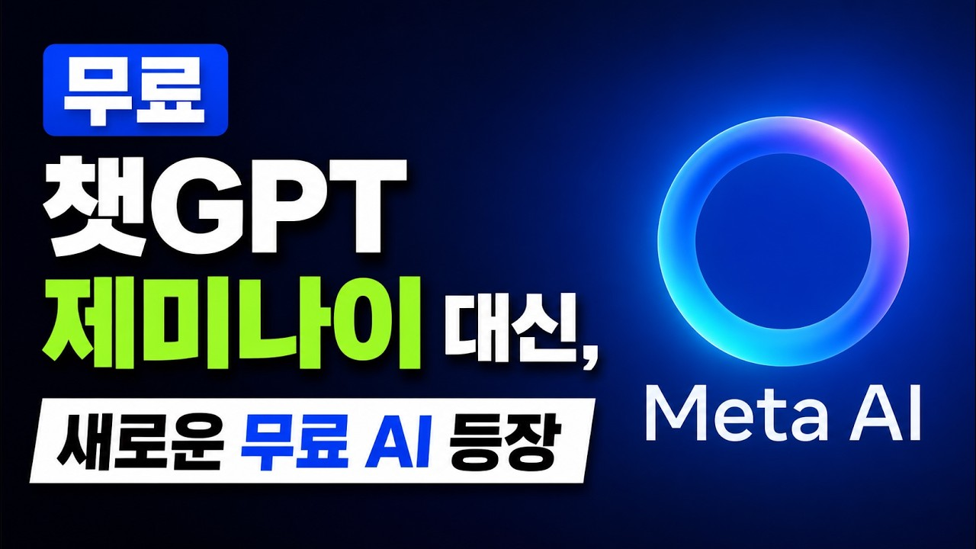
DREAMLABS COLLECTOR
무료 챗GPT 제미나이 대신, 새로운 무료 AI META AI 등장
이 브리핑은 YouTube 채널 '감자나라ai'의 "무료 챗GPT 제미나이 대신, 새로운 무료 AI META AI 등장" 영상 메타데이터를 기반으로 작성되었습니다. 영상은 Meta AI가 무료 AI 시장에 새롭게 진입했음을 알리며, 기존의 무료 ChatGPT 및 Gemini와의 비교를 통해 그 특징과 잠재적 가치를 탐색할 것으로 추정됩니다. 영상 제목을 통해 Meta AI가 무료로 제공되며, 기존 AI 모델들의 대안으로 제시될 가능성이 높다는 점을 유추할 수 있습니다. 감자나라ai 채널의 특성상, 기술적인 설명과 활용 방안에 초점을 맞출 것으로 보이며, 사용자들에게 새로운 AI 선택지를 제공하는 데 중점을 둘 것으로 예상됩니다. 본 보고서는 영상 메타데이터만을 기반으로 작성되었으며, 실제 영상 내용은 다를 수 있습니다.
CHANNEL
VIDEO ID
감자나라ai
pzss8mwiGtQ
source: https://www.youtube.com/watch?v=pzss8mwiGtQ | video_id: pzss8mwiGtQ | generated: 2026-06-05T06:36:38Z

Slide 2
Executive Summary
영상 시청 전 빠른 정보 습득을 위한 요약
SUMMARY
이 브리핑은 YouTube 채널 '감자나라ai'의 "무료 챗GPT 제미나이 대신, 새로운 무료 AI META AI 등장" 영상 메타데이터를 기반으로 작성되었습니다. 영상은 Meta AI가 무료 AI 시장에 새롭게 진입했음을 알리며, 기존의 무료 ChatGPT 및 Gemini와의 비교를 통해 그 특징과 잠재적 가치를 탐색할 것으로 추정됩니다. 영상 제목을 통해 Meta AI가 무료로 제공되며, 기존 AI 모델들의 대안으로 제시될 가능성이 높다는 점을 유추할 수 있습니다. 감자나라ai 채널의 특성상, 기술적인 설명과 활용 방안에 초점을 맞출 것으로 보이며, 사용자들에게 새로운 AI 선택지를 제공하는 데 중점을 둘 것으로 예상됩니다. 본 보고서는 영상 메타데이터만을 기반으로 작성되었으며, 실제 영상 내용은 다를 수 있습니다.
source: https://www.youtube.com/watch?v=pzss8mwiGtQ | video_id: pzss8mwiGtQ | generated: 2026-06-05T06:36:38Z

Slide 3
Video Structure
영상 구성과 논리 흐름
01
Meta AI의 등장 배경 및 소개 (추정)
02
Meta AI의 주요 특징 및 기능 설명 (추정)
03
무료 ChatGPT 및 Gemini와의 비교 분석 (추정)
04
Meta AI의 잠재적 활용 분야 및 장점 (추정)
05
결론 및 시청자 대상 제언 (추정)
source: https://www.youtube.com/watch?v=pzss8mwiGtQ | video_id: pzss8mwiGtQ | generated: 2026-06-05T06:36:38Z

Slide 4
Key Ideas
정보게시물로 전환할 핵심 아이디어
01
Meta AI의 무료 제공 전략 및 시장 경쟁력 강화 (추정)
02
기존 AI 모델 대비 Meta AI의 차별점 (추정)
03
사용자들에게 제공되는 새로운 무료 AI 옵션의 가치 (추정)
04
AI 기술 접근성 확대 및 대중화 기여 (추정)
05
감자나라ai 채널의 AI 교육 및 정보 제공 역할 (채널 정보 기반 추론)
06
AI 도구 선택 시 고려해야 할 요소들 (추정)
source: https://www.youtube.com/watch?v=pzss8mwiGtQ | video_id: pzss8mwiGtQ | generated: 2026-06-05T06:36:38Z

Slide 5
DreamLabs Application
DreamLabs 내부 적용 관점
01
DreamLabs 내부 AI 도구 활용 시 Meta AI의 잠재적 도입 가능성 검토.
02
콘텐츠 생성, 리서치 보조, 아이디어 발상 등 다양한 업무에 Meta AI 적용 방안 모색.
03
경쟁사 AI 모델(ChatGPT, Gemini)과의 성능 및 비용 효율성 비교 분석 자료로 활용.
04
AI 기술 트렌드 파악 및 내부 기술 브리핑 자료 업데이트.
05
마케팅 및 홍보 콘텐츠 제작 시 Meta AI의 활용 가능성 탐색.
source: https://www.youtube.com/watch?v=pzss8mwiGtQ | video_id: pzss8mwiGtQ | generated: 2026-06-05T06:36:38Z

Slide 6
Verification Required
모델 추론/metadata 한계/원본 확인 필요
01
Meta AI의 실제 무료 제공 범위 및 기능 제한 여부.
02
Meta AI의 한국어 지원 수준 및 성능.
03
ChatGPT 및 Gemini와의 실제 성능 비교 데이터 및 벤치마크.
04
Meta AI의 구체적인 출시일 및 접근 방법.
05
영상에서 제시하는 Meta AI의 독점적 장점 또는 단점.
06
영상의 실제 내용이 메타데이터 기반 추론과 일치하는지 여부.
source: https://www.youtube.com/watch?v=pzss8mwiGtQ | video_id: pzss8mwiGtQ | generated: 2026-06-05T06:36:38Z

Slide 7
Source & Download Metadata
게시물과 문서 산출물 추적 정보
METADATA
Title: 무료 챗GPT 제미나이 대신, 새로운 무료 AI META AI 등장
Channel: 감자나라ai
Video ID: pzss8mwiGtQ
Source URL: https://www.youtube.com/watch?v=pzss8mwiGtQ
Playlist ID: PLHwM6idVO2zyqi2IZeDAiP5QBqRXd2Zyh
Generated at: 2026-06-05T06:36:38Z
Source basis: metadata_and_model_inference
source: https://www.youtube.com/watch?v=pzss8mwiGtQ | video_id: pzss8mwiGtQ | generated: 2026-06-05T06:36:38Z

